Slide 1
원주 8-9주차

Slide 2
R3280, R3272
R3280(18637명)
R3272(11908명)
7221명
11461명
447명
R3272의 96%가 수혜자에게 기입

Slide 3
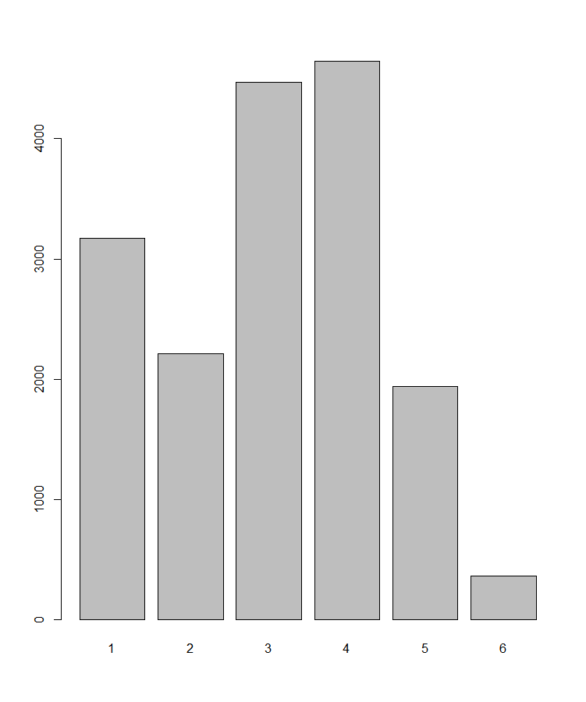
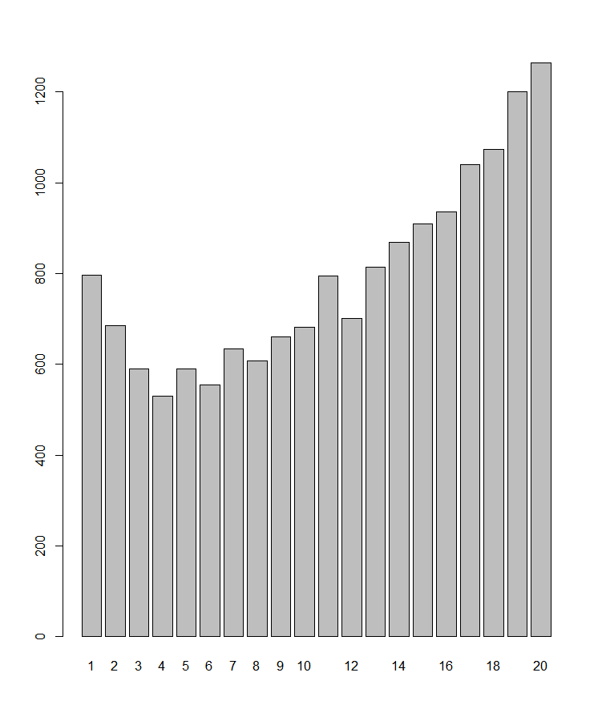
이식군(16821명)
가입자구분 소득분위
5
6
1
2
7
8

Slide 4
이식군(16821명)
가입자 구분 : 16796명 (25명 NA)
소득 분위 : 15939명 (882명 NA)
급여 1/2종 (가입자구분 7,8) -> 2304명
2304명의 소득 분위 NA -> 785명 (전체 소득분위 NA의 89%)
(급여 1/2종인 경우는 소득분위의 범주에 해당하지 않음)

Slide 5
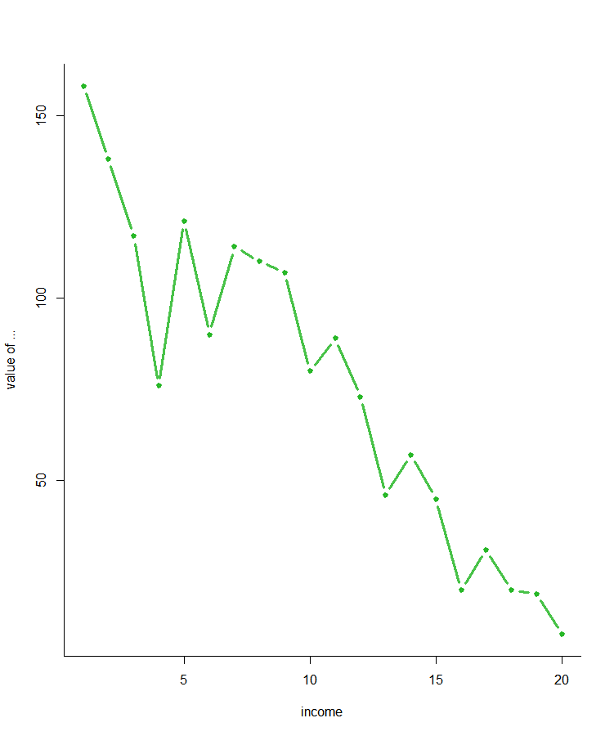
이식군(16821명)
급여 1/2종이면서 소득분위의 값이 있는 경우1519명
급여 1/2종이면서 소득분위의 값이 있는 경우의 소득분위

Slide 6
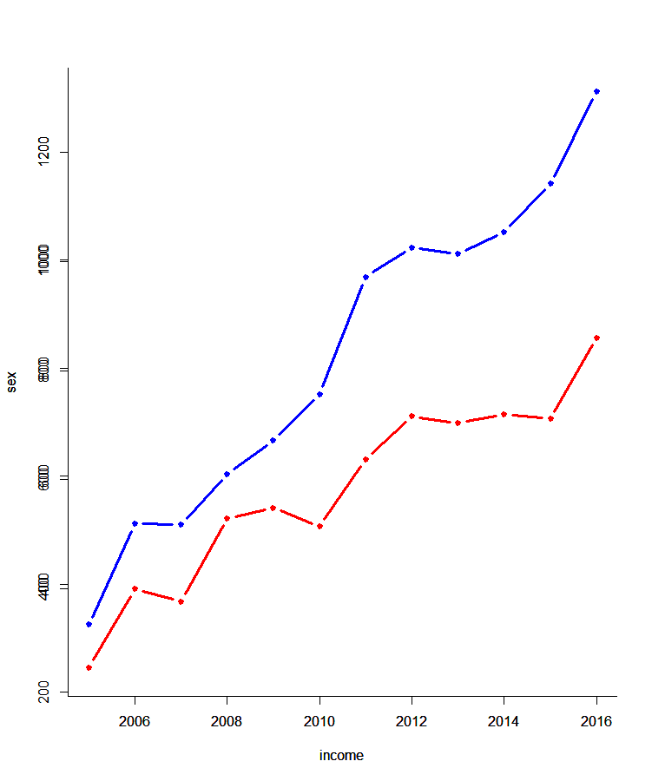
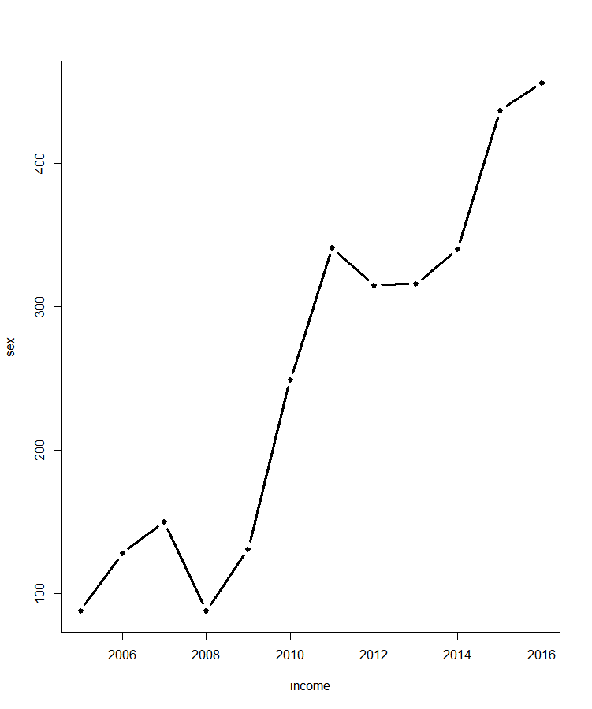
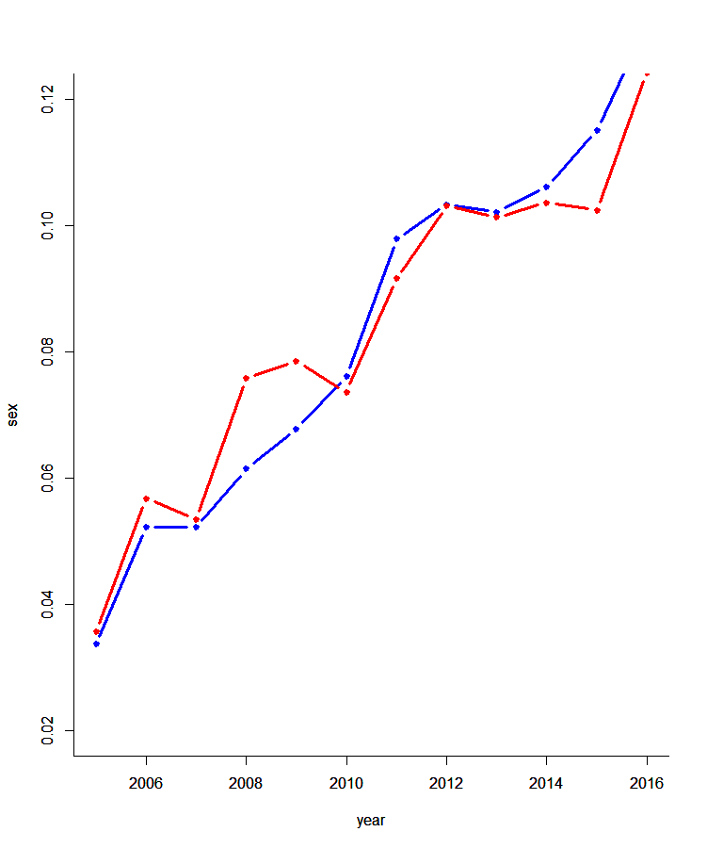
이식군(16821명)
연도_성별
연도별 성별 %
연도별 성별
연도별 성별 차이

Slide 7
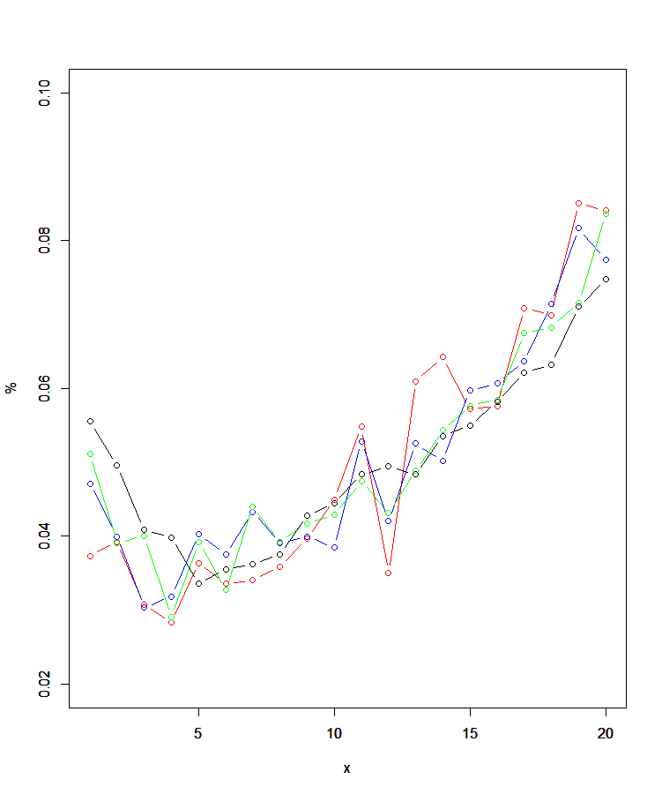
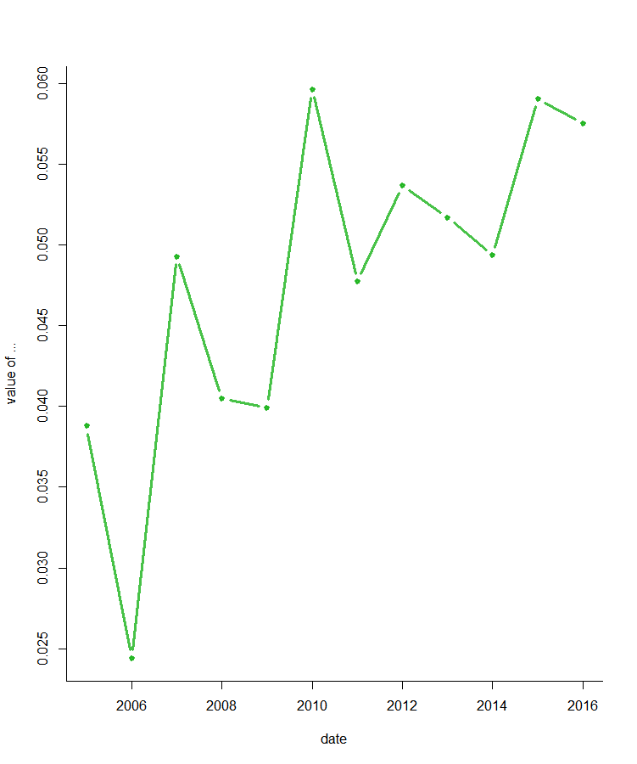
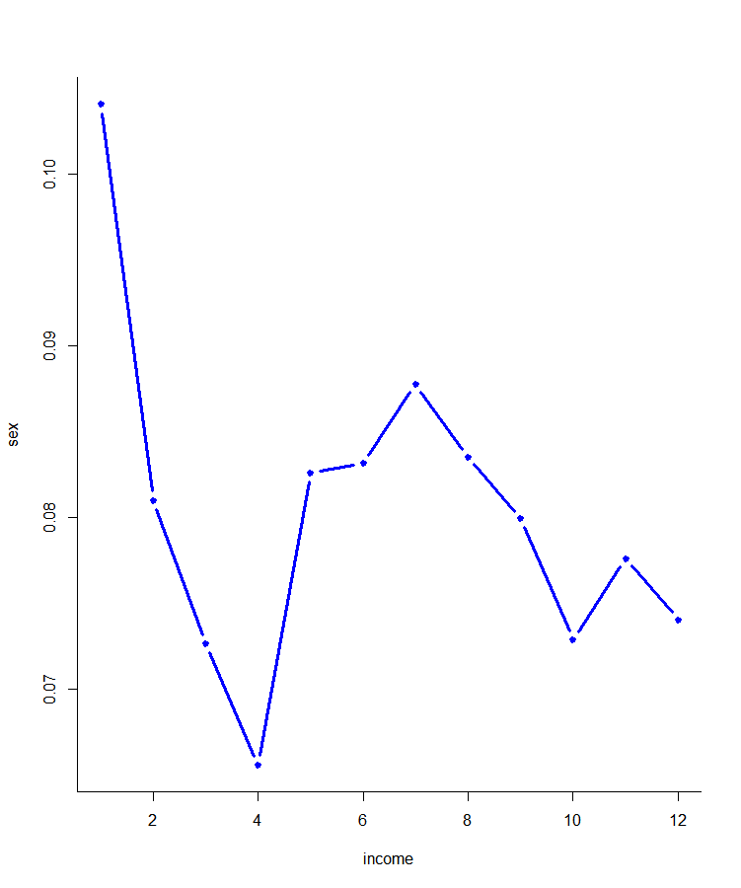
이식군(16821명)
연도별_소득분위
소득분위 1의 %
소득분위 2의 %
3년별 소득분위 %

Slide 8
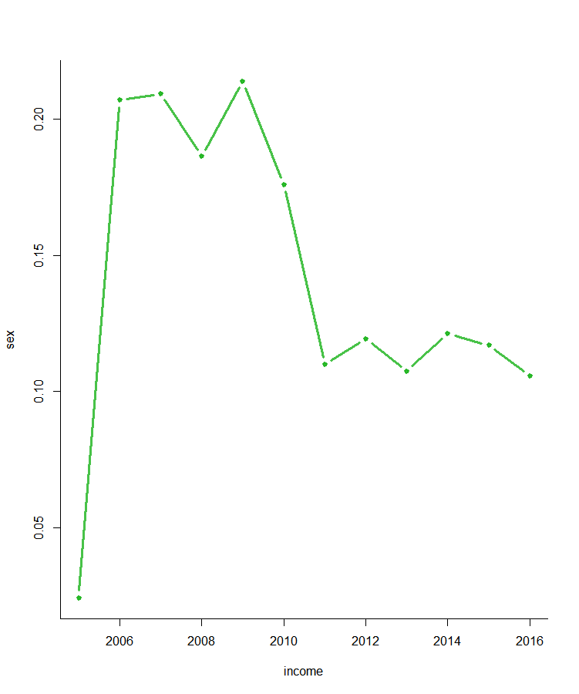
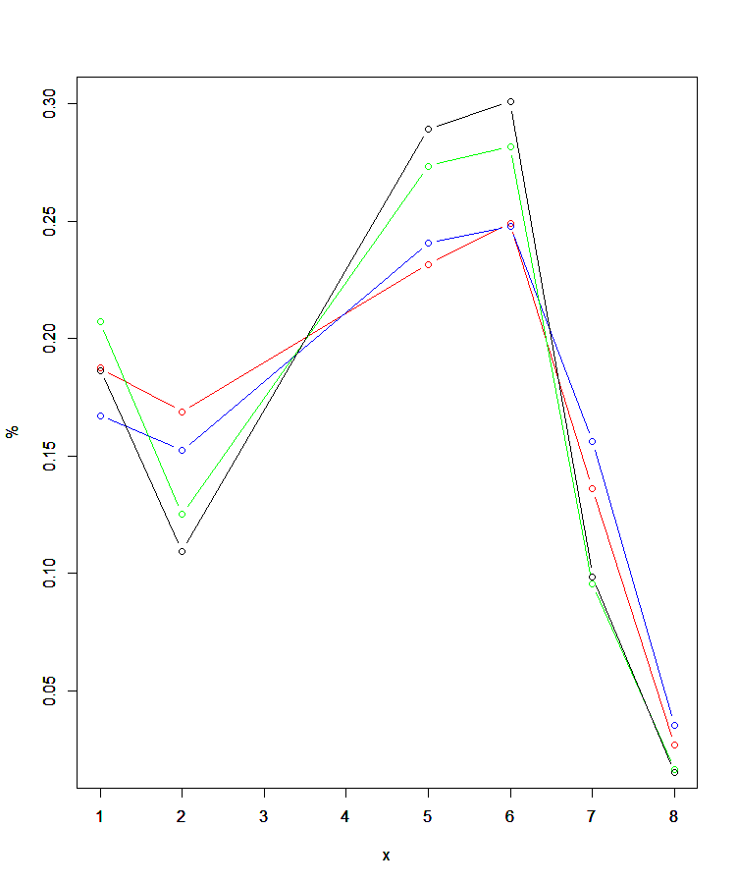
이식군(16821명)
연도별_가입자구분
급여 1/2종의 연도별 %
가입자구분의 3년별 %

Slide 9
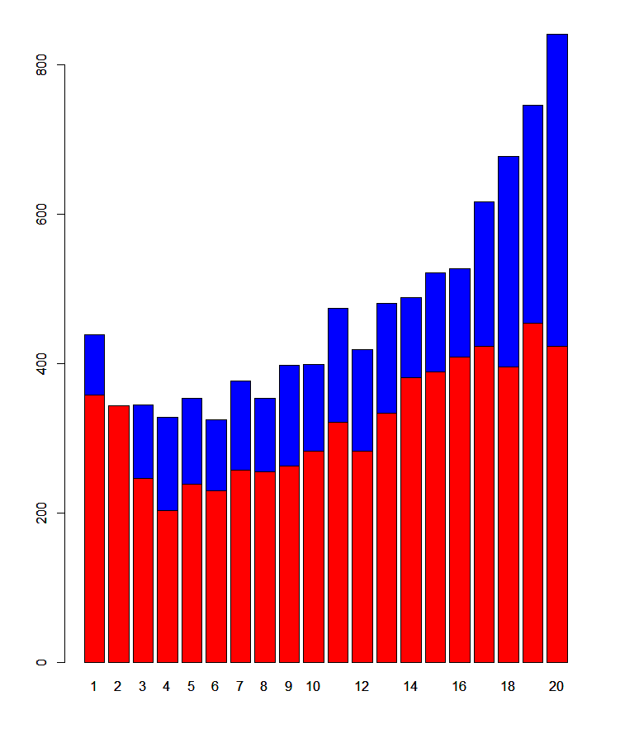
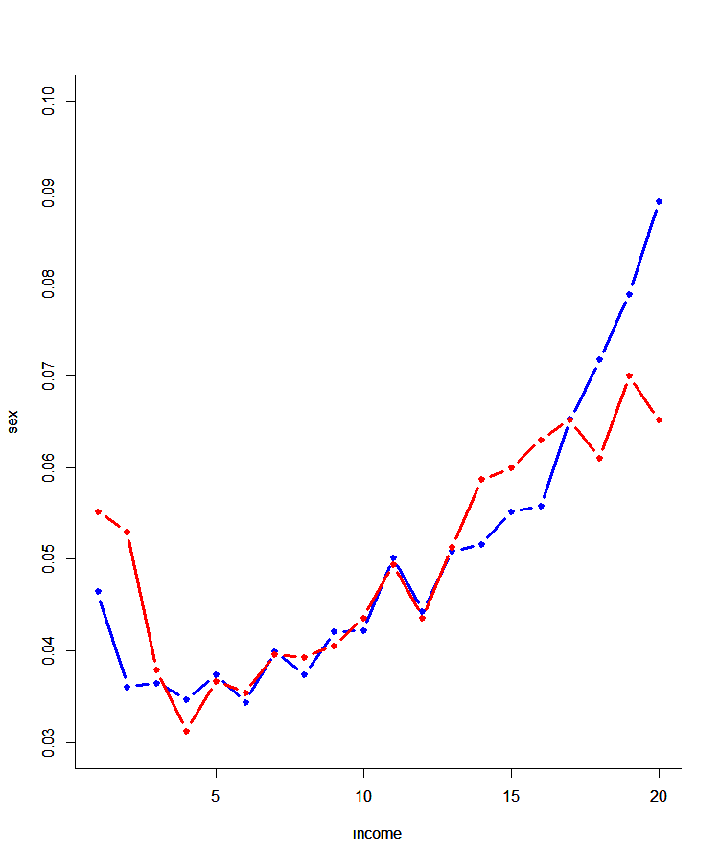
이식군(16821명)
성별_소득분위
성별 소득분위 %
성별 소득분위

Slide 10
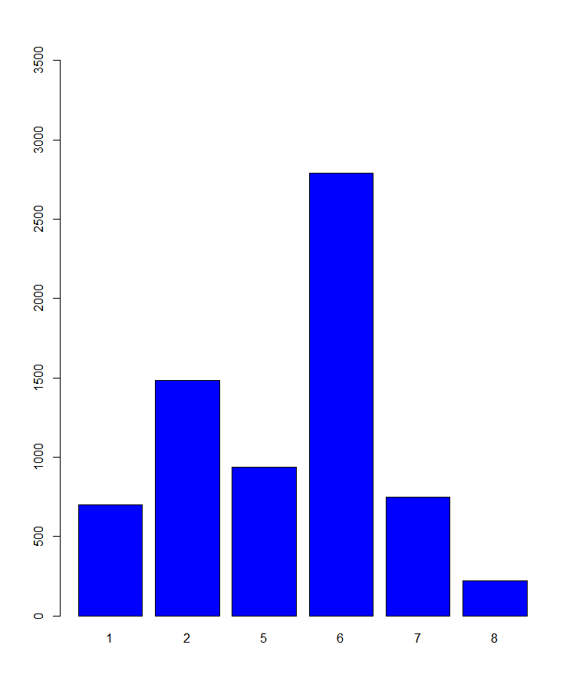
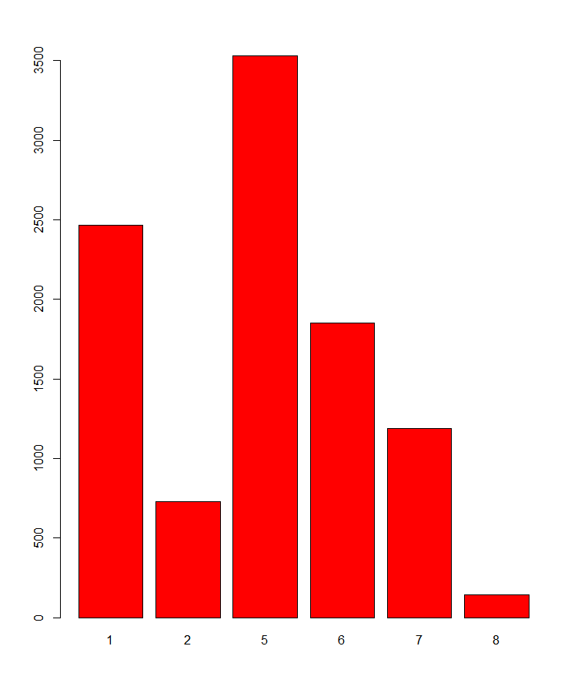
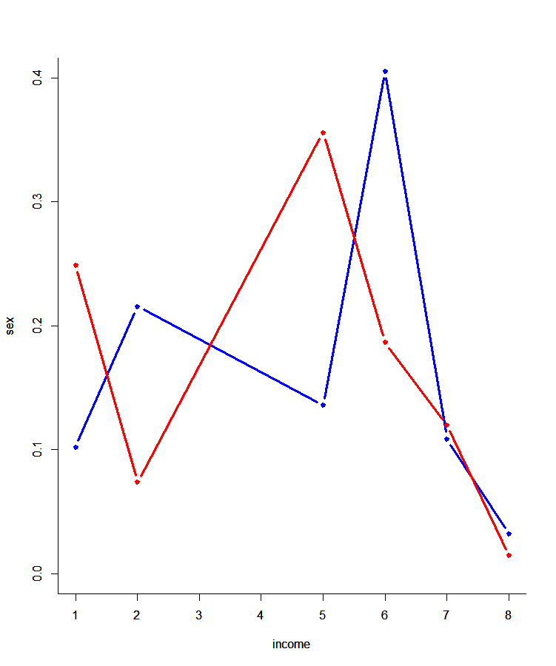
이식군(16821명)
성별_가입자구분
남 가입자구분
여 가입자구분
성별 가입자구분 %

Slide 11
신성적
1)Delay를 주지 않은 경우
2)Delay를 한달 준 경우
3)Delay를 두달 준 경우
1)Case1 = 재투석+재이식 : 3489명 (20.7%)
2)Case2 = 재투석+재이식+사망 : 4096명 (24.3%)
3)Case3 = 사망 : 874명 (5.2%)
1)Case1 = 재투석+재이식 : 2987명 (17.7%)
2)Case2 = 재투석+재이식+사망 : 3626명 (21.5%)
3)Case3 = 사망 : 874명 (5.2%)
1)Case1 = 재투석+재이식 : 2944명 (17.5%)
2)Case2 = 재투석+재이식+사망 : 3590명 (21.3%)
3)Case3 = 사망 : 874명 (5.2%)

Slide 12
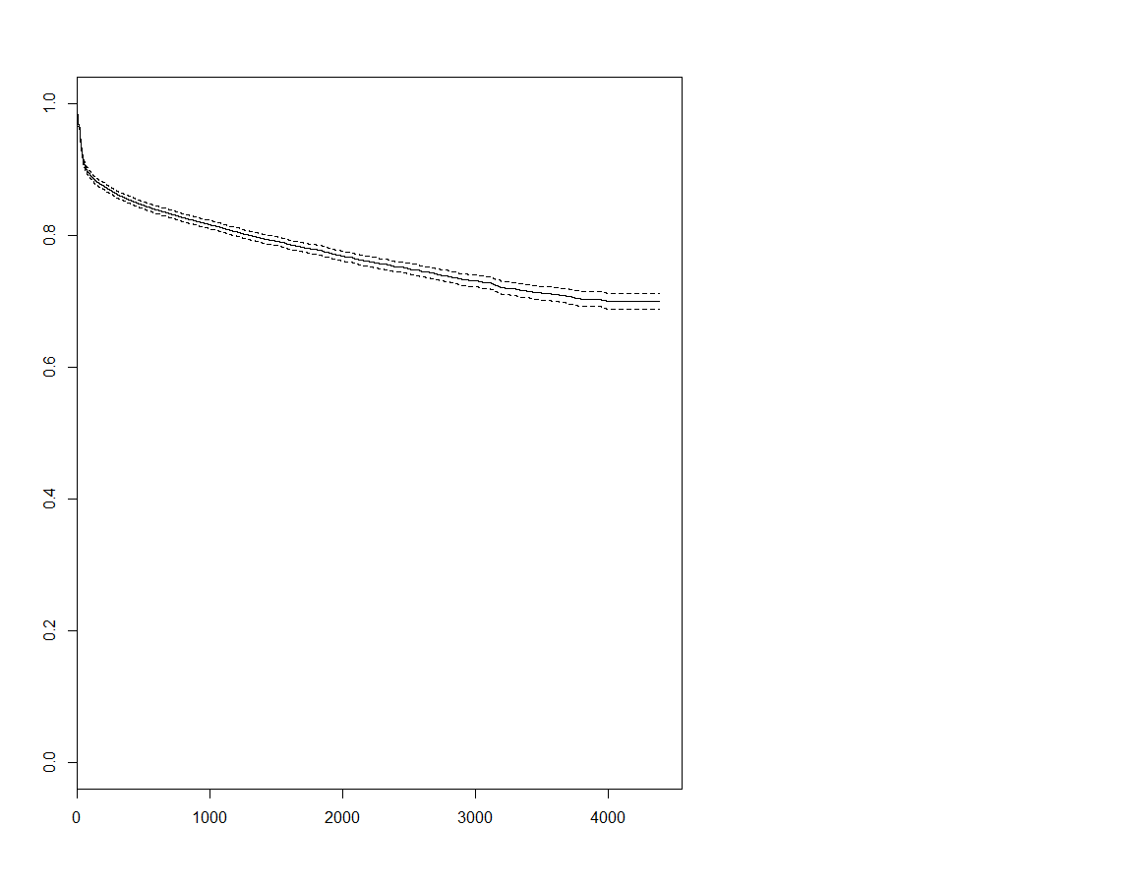
신성적
->한달의 Delay를 주지 않은 경우 재투석군 : 3489명
->한달의 Delay를 준 경우 재투석군 : 2987명
->두달이 Delay를 준 경우 재투석군 : 2944명
->한달 이내 투석을 받은 경우 : 502명
->두달 이내 투석을 받은 경우 : 545명
재투석 기준 : min(처음의 V001,V003,혈액처치,복막처치,복막주성분) -
max(마지막의 V001,V003,혈액처치,복막처치,복막주성분) >= 90
Delay의 경우 해당 기간의 자료를 삭제하고 재투석 여부를 산출

Slide 13
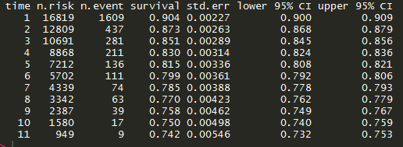
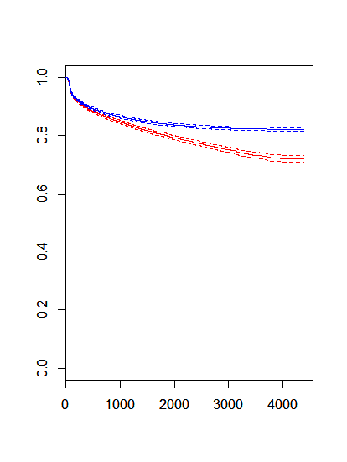
신성적
1)Delay를 한달 준 경우
Case 1 모든기간

Slide 14
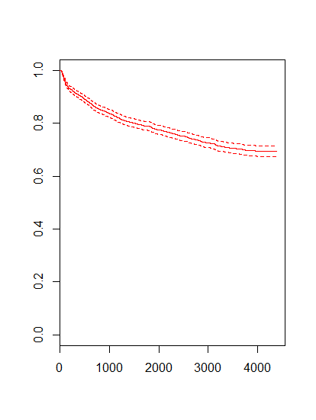
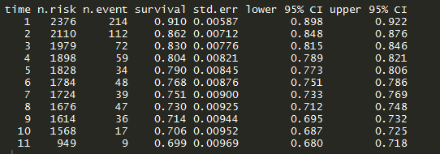
신성적
1)Delay를 한달 준 경우
Case 1_20052007

Slide 15
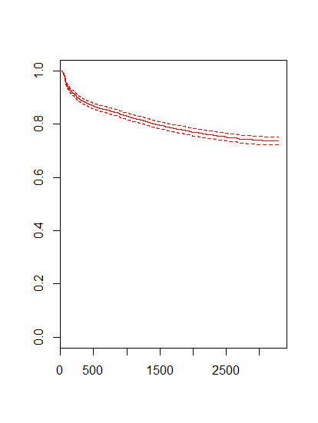
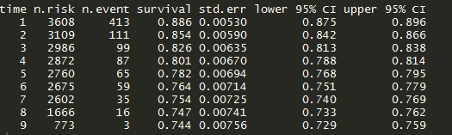

신성적
1)Delay를 한달 준 경우
Case 1_20082010

Slide 16
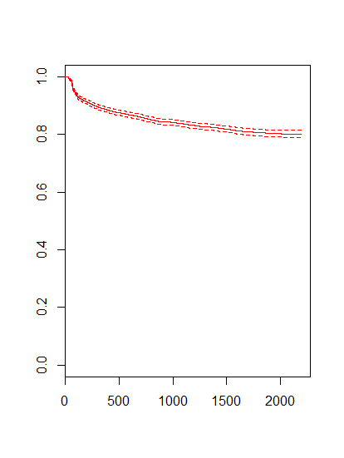
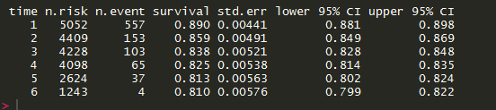
신성적
1)Delay를 한달 준 경우
Case 1_20112013

Slide 17
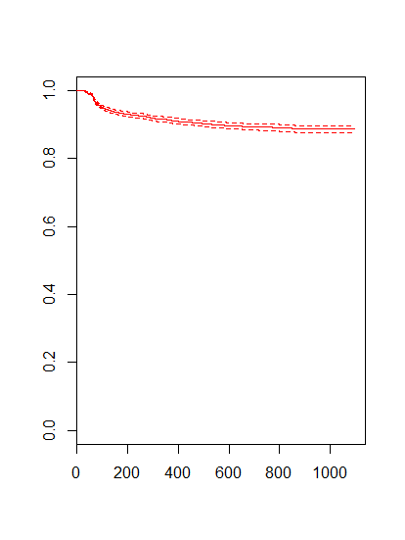

신성적
1)Delay를 한달 준 경우
Case 1_20142016

Slide 18
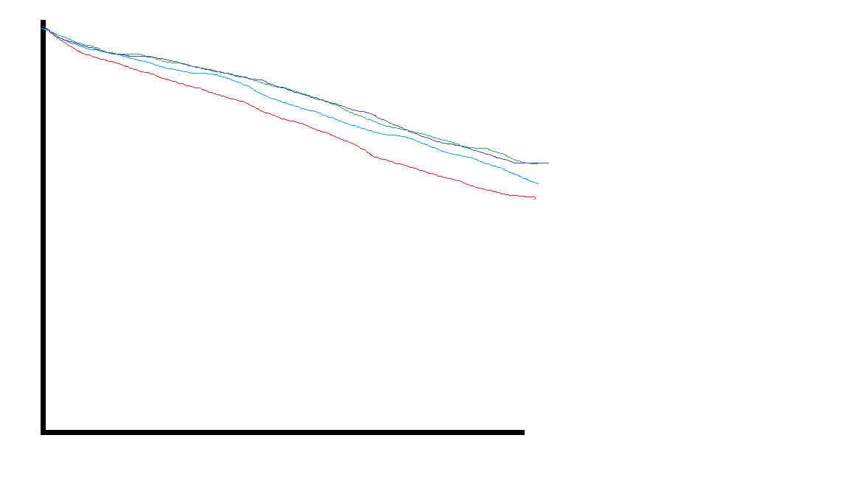
신성적
1)Delay를 한달 준 경우
Case 1_나이
빨강 : 0~ 20 (492명 / 3%)
하늘 : 20~40 (4525명 / 27%)
초록 : 40~60 (9818명 / 58%)
남색 : 60>= (1986명 / 12%)
하루 이미지 파일 반출 제한이 10개라
임시방편으로 그렸습니다. 죄송합니다.

Slide 19
기저투석
혈액투석(18637명)
복막투석(11908명)
복막 :
복막과 관련된 코드가 3달이상
혈액:
혈액과 관련된 코드가
3달이상
Both:
복막과 관련된 코드가
3달이상 +
최초의 복막투석을 받은 날에서 한달을 제외하고도 V001이 10회이상
8528명
1362명
2556명

Slide 20
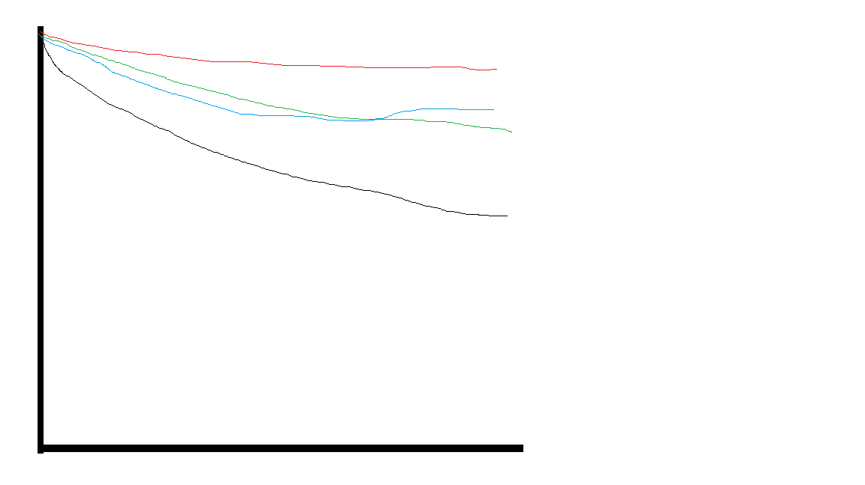
신성적
1)Delay를 한달 준 경우
Case 1_기저투석
3년별 기저투석의 Km-curve
-20052007 혈액 > 복막
-20082010 혈액 > 복막
-20112013 복막 > 혈액
-20142016 복막 > 혈액

